Slide 1


Slide 2


Slide 3


Slide 4
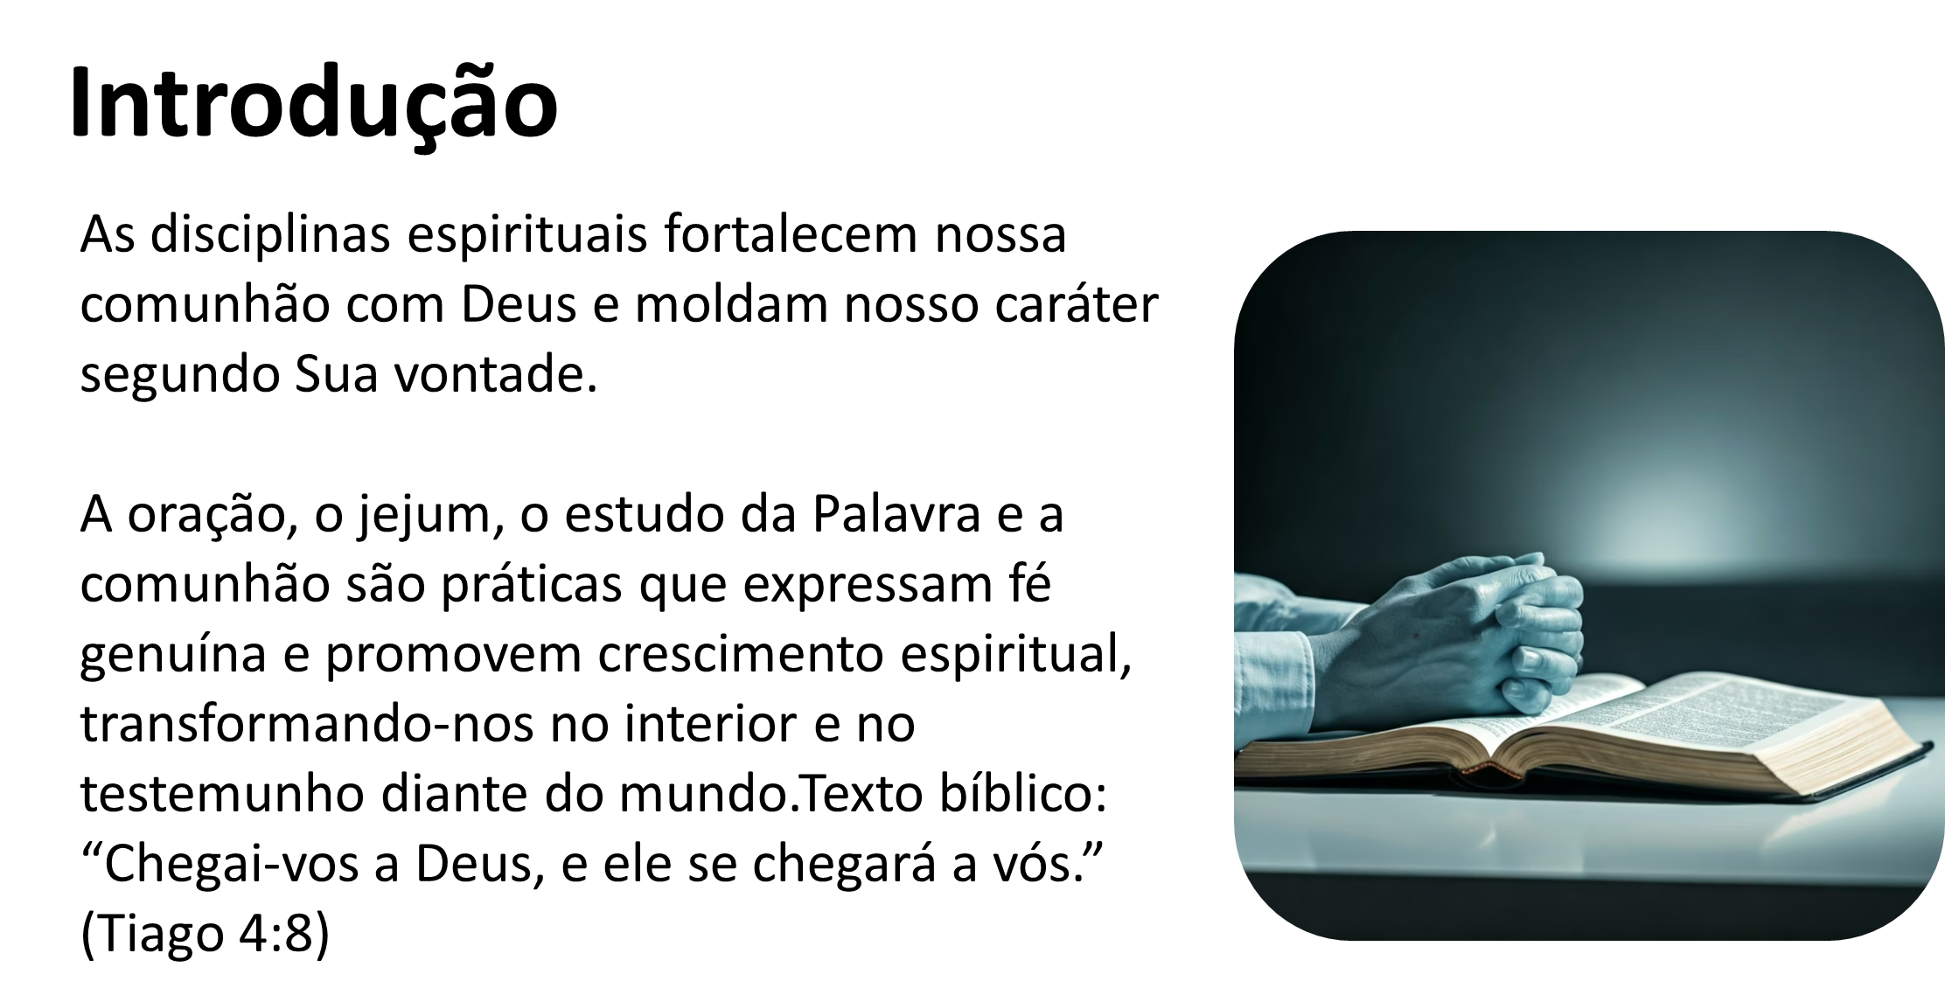

Slide 5
Definição Bíblica
A palavra “santificação” vem do termo hebraico qadash e do grego hagiasmos, que significam “tornar santo, consagrar, separar para Deus”. Portanto, santificar é separar algo ou alguém para o uso exclusivo de Deus.
Na Bíblia, o termo se aplica tanto a pessoas quanto a coisas:
Os utensílios do templo eram santificados para o serviço de Deus
(Êxodo 40:9).
Os sacerdotes eram santificados para exercer o ministério
(Êxodo 28:41).
O povo de Israel era chamado a ser santo
(Levítico 19:2).

Slide 6
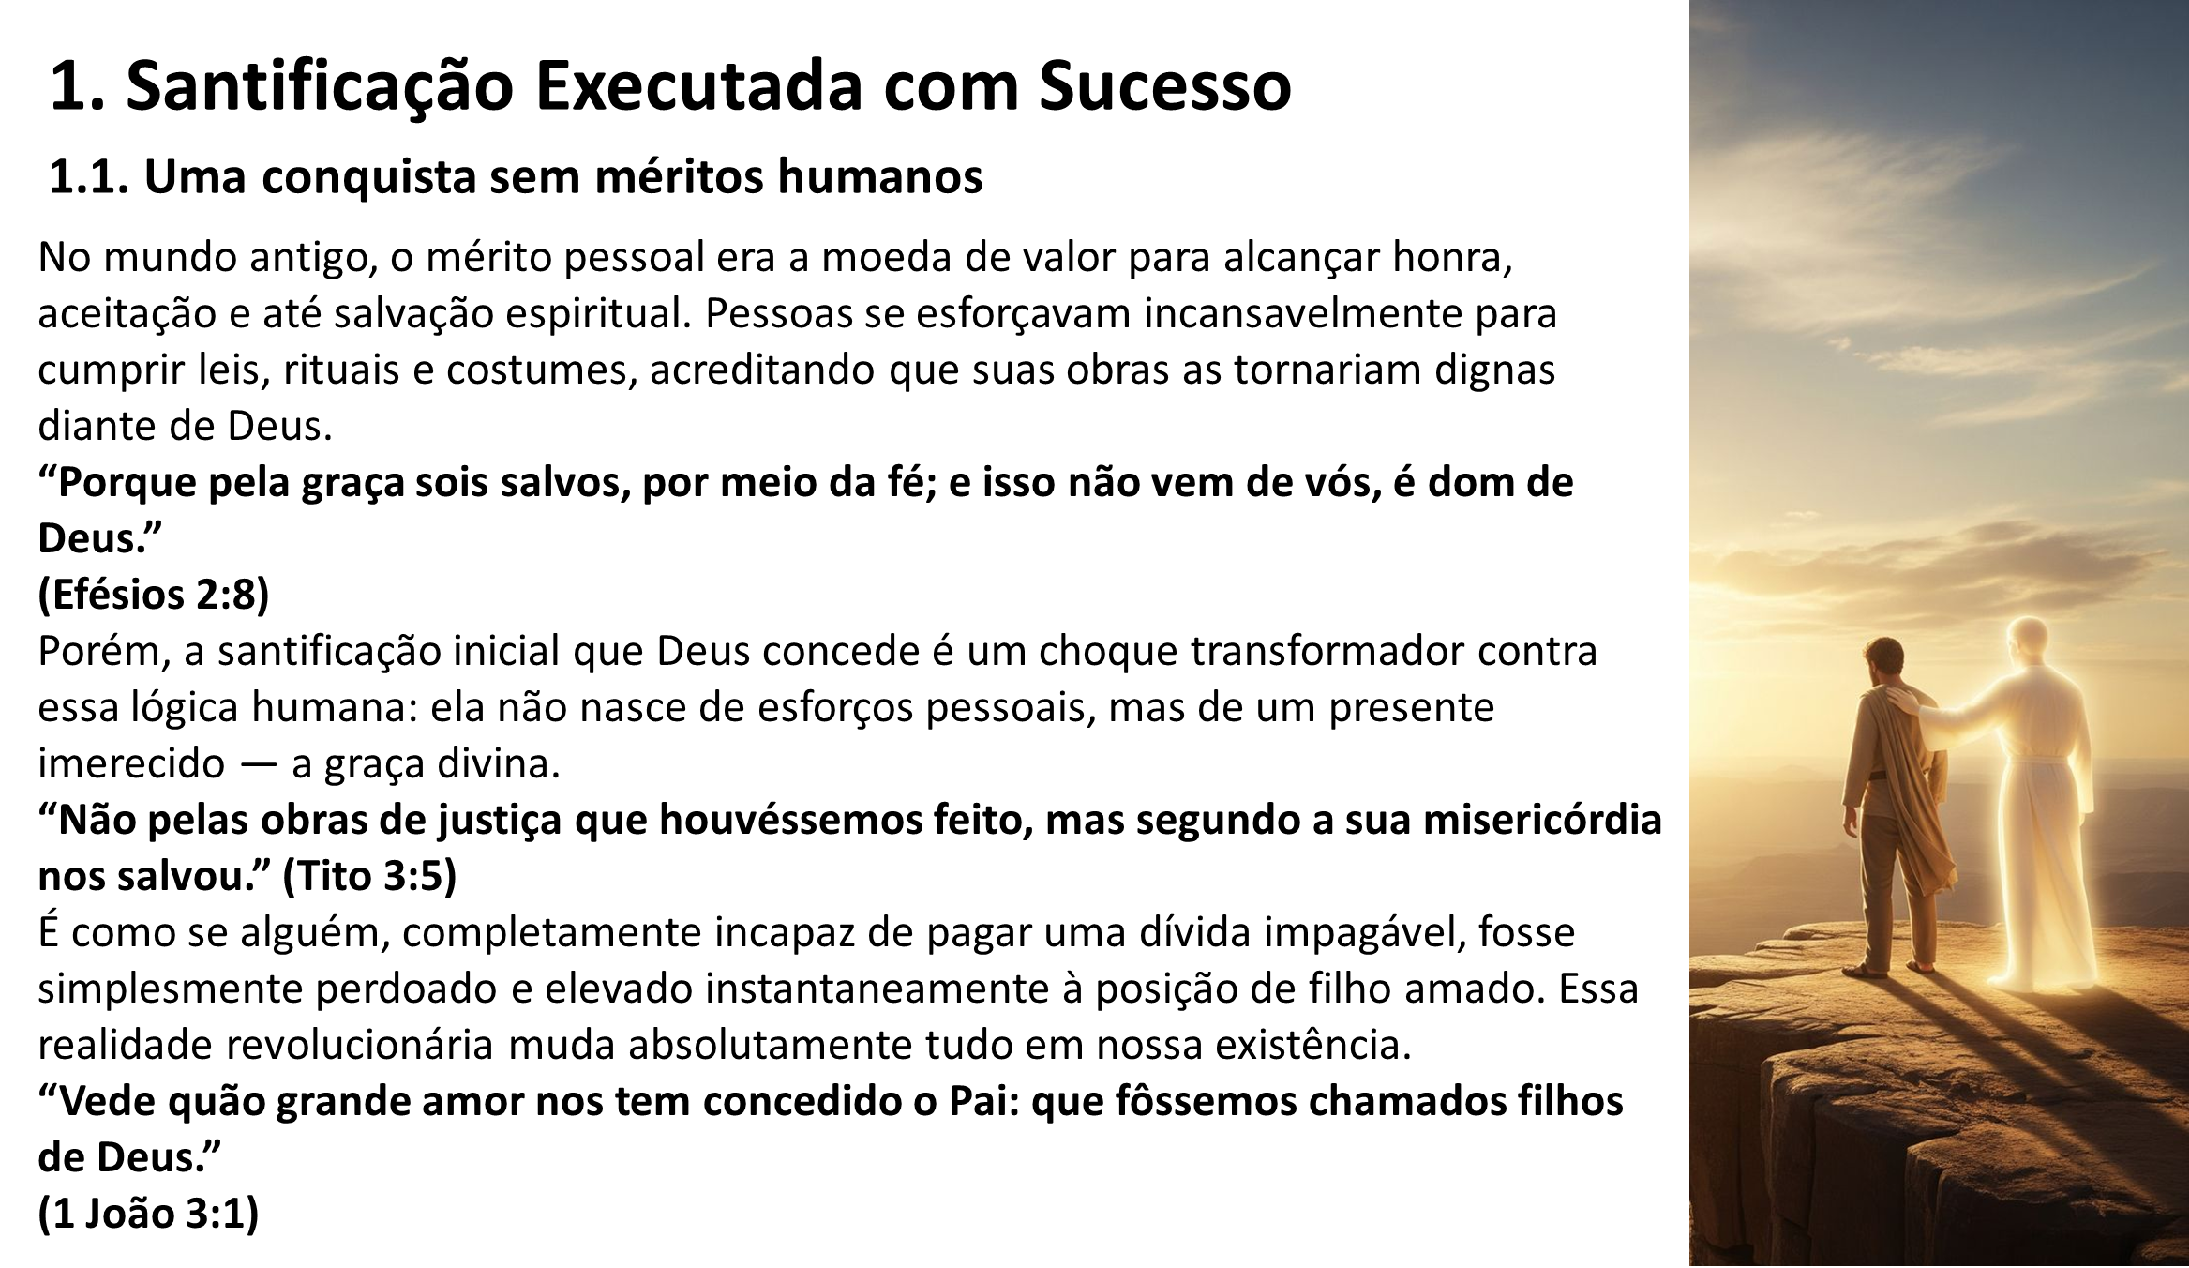

Slide 7
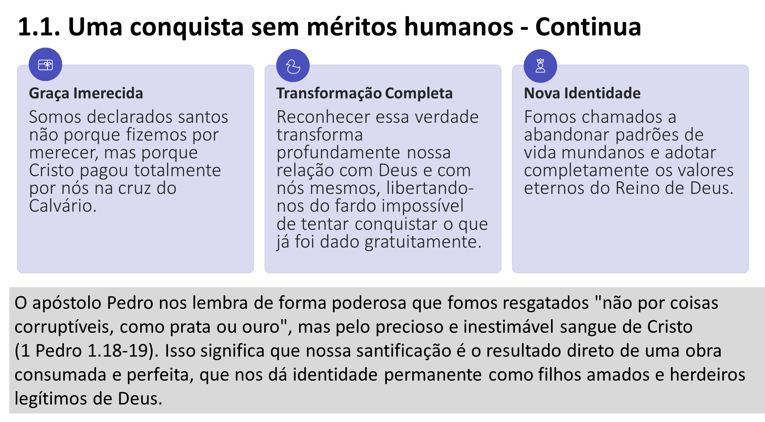

Slide 8
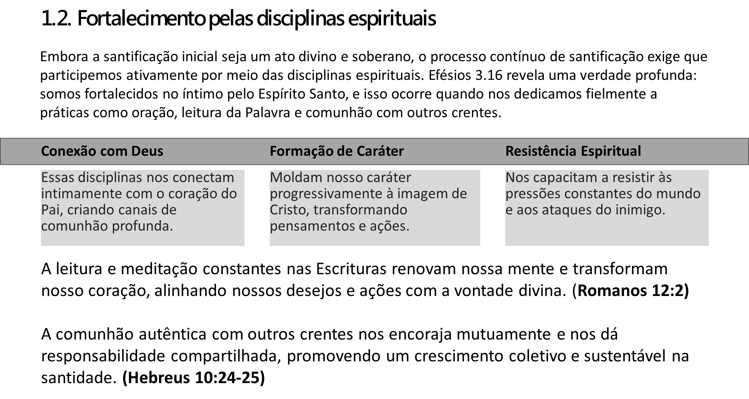

Slide 9
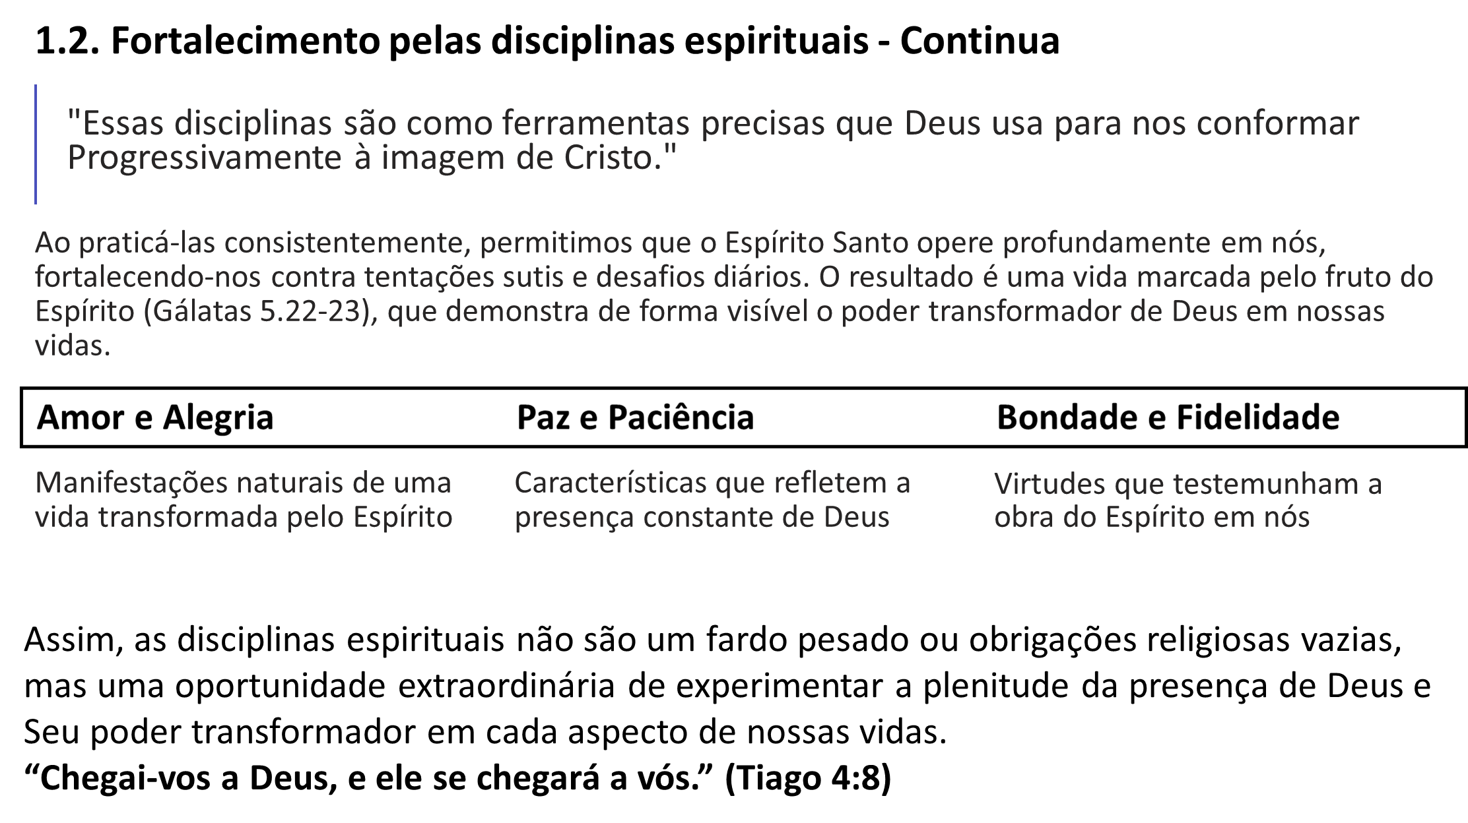

Slide 10
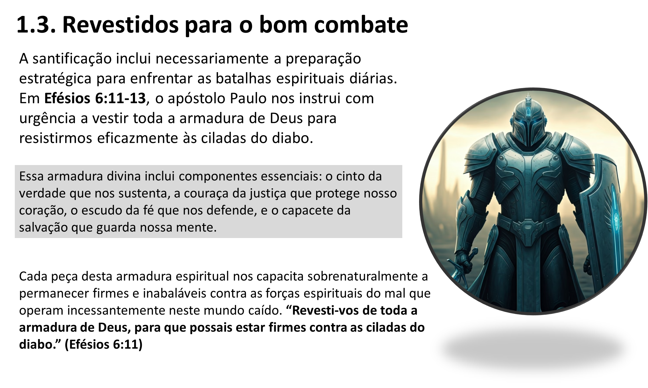

Slide 11
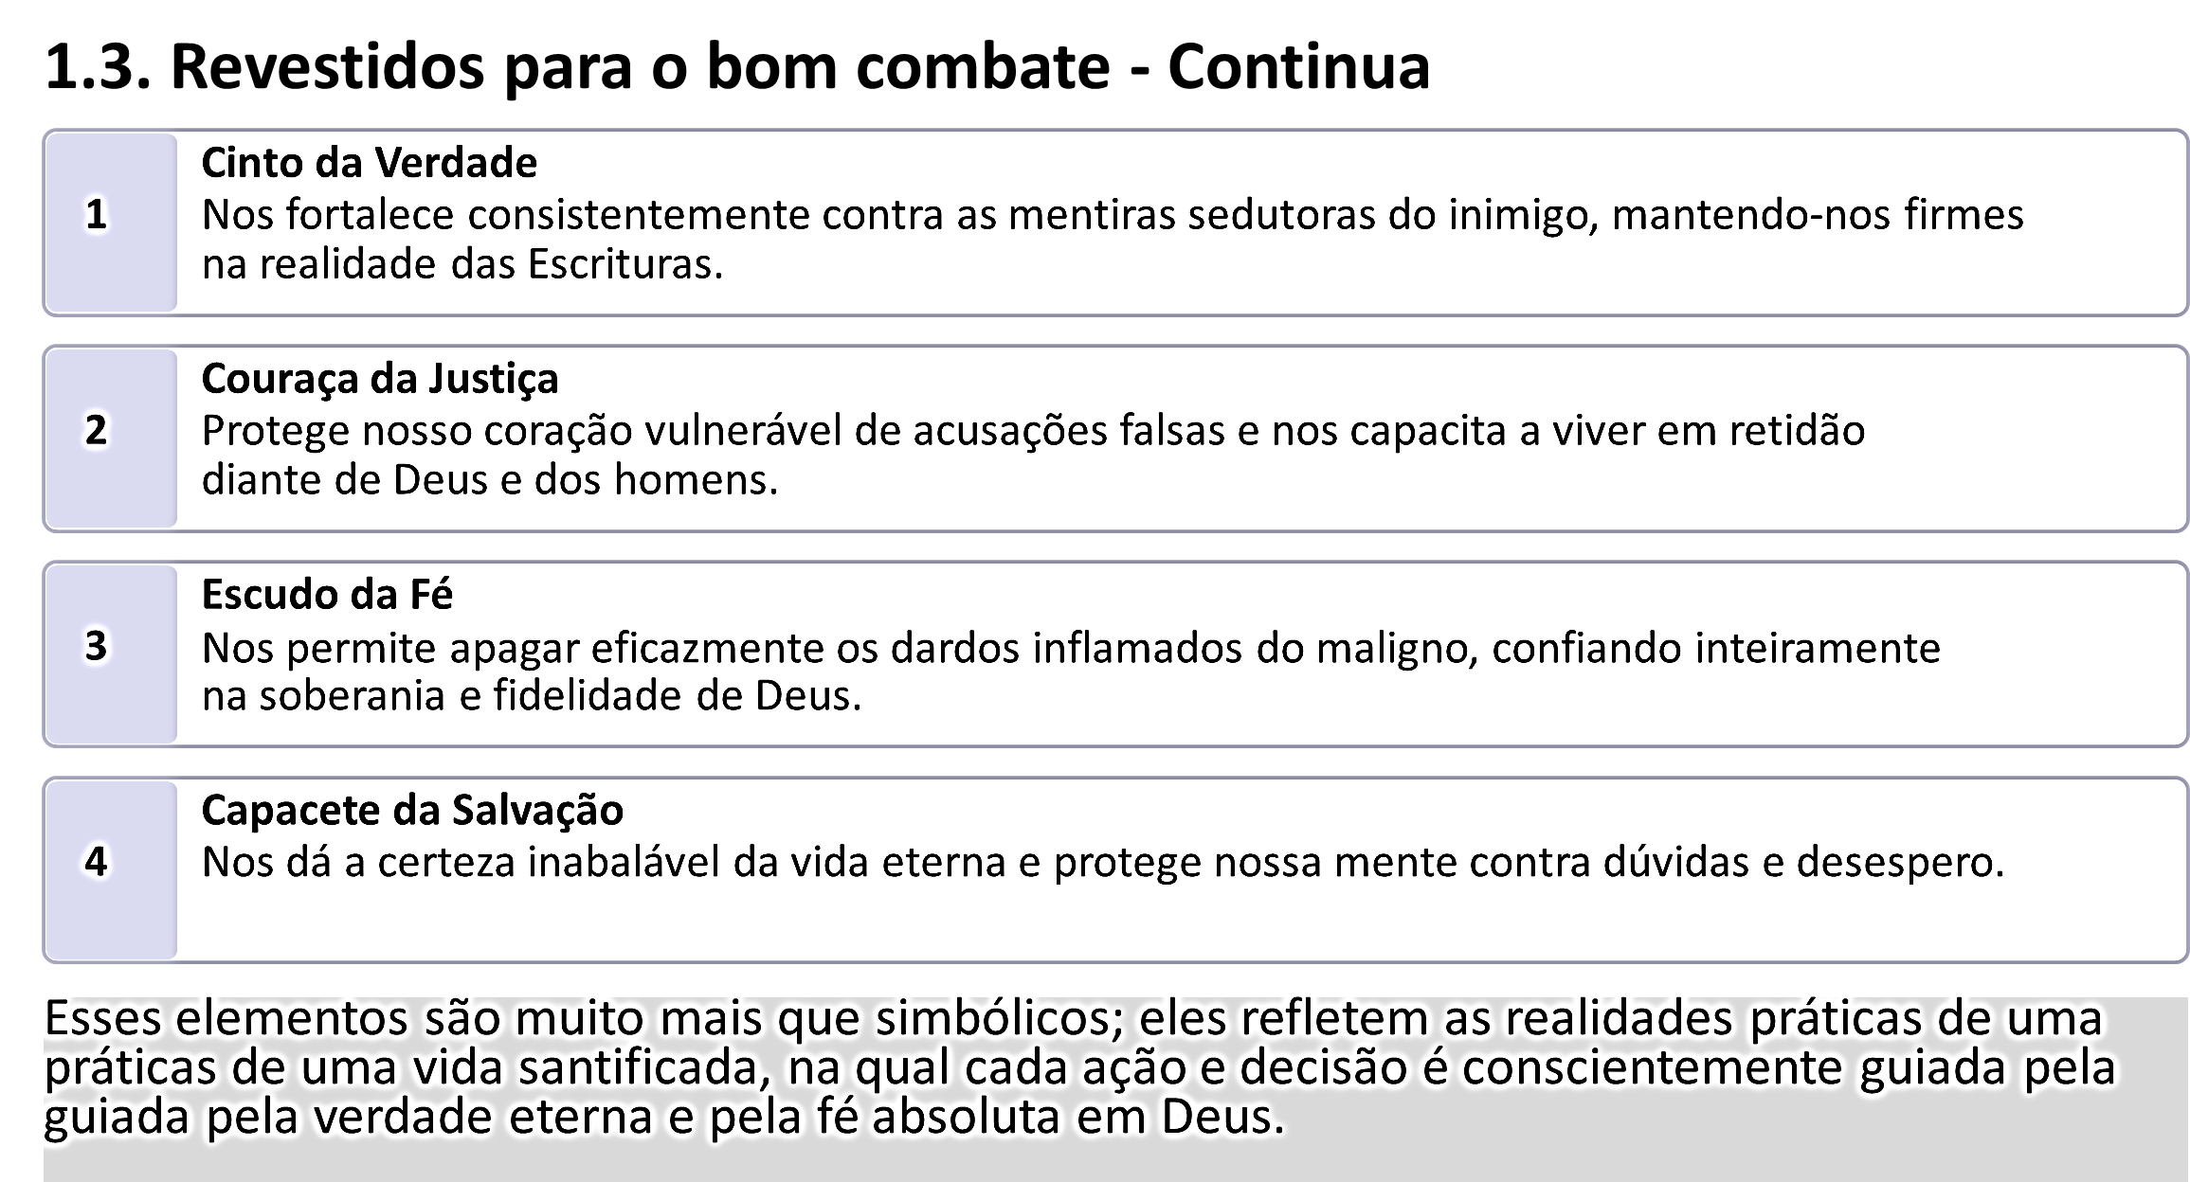

Slide 12
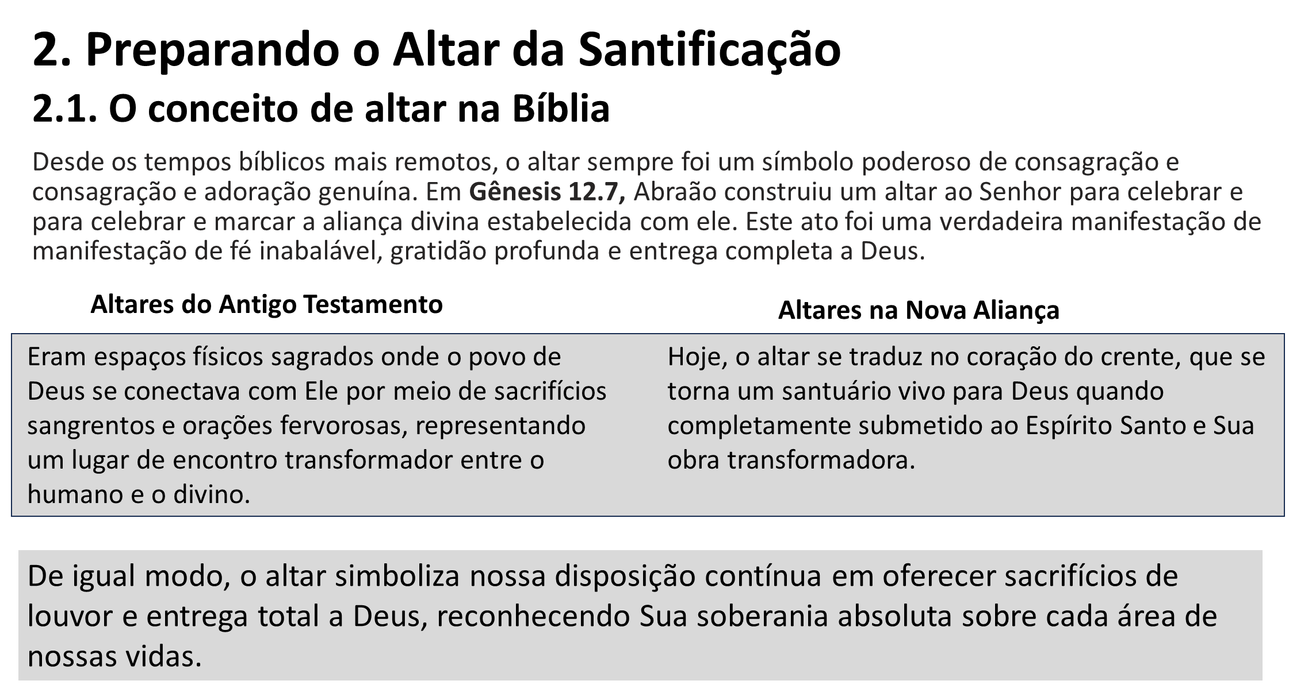

Slide 13
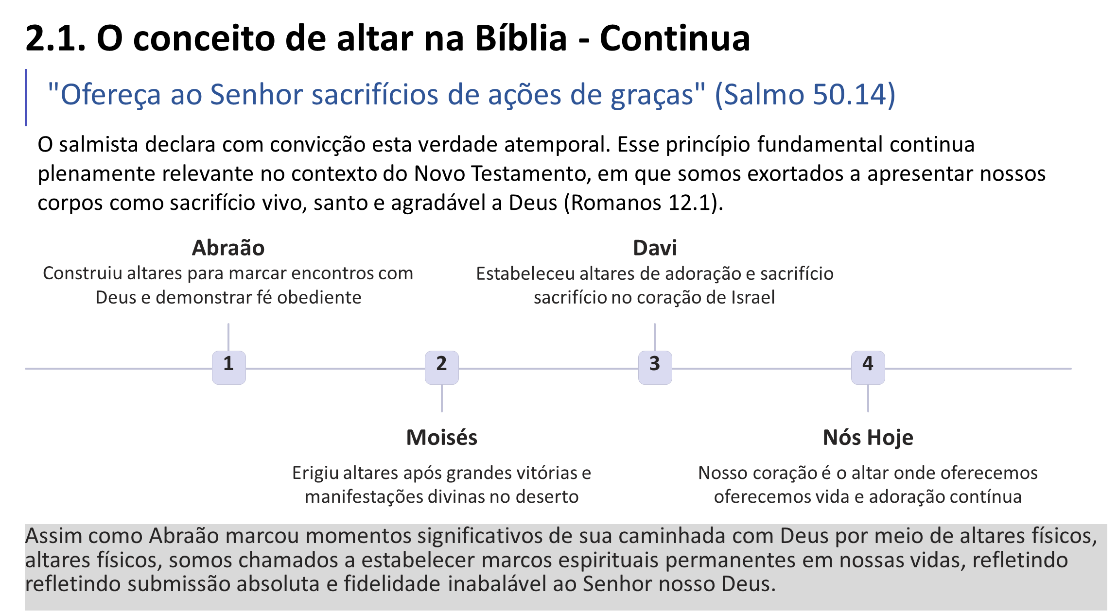

Slide 14
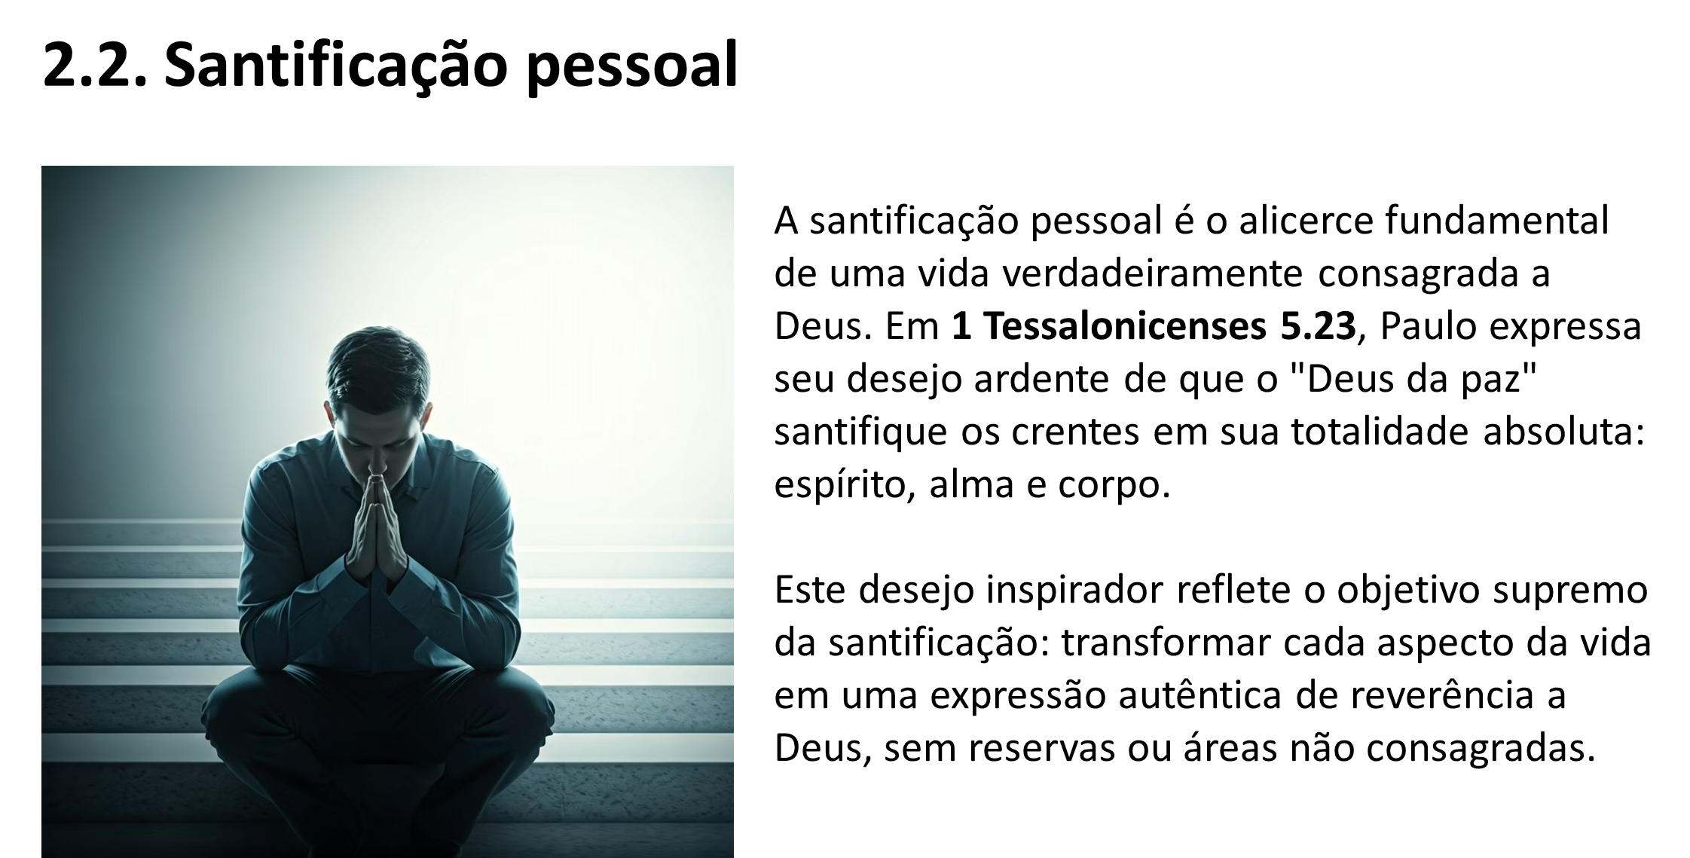

Slide 15
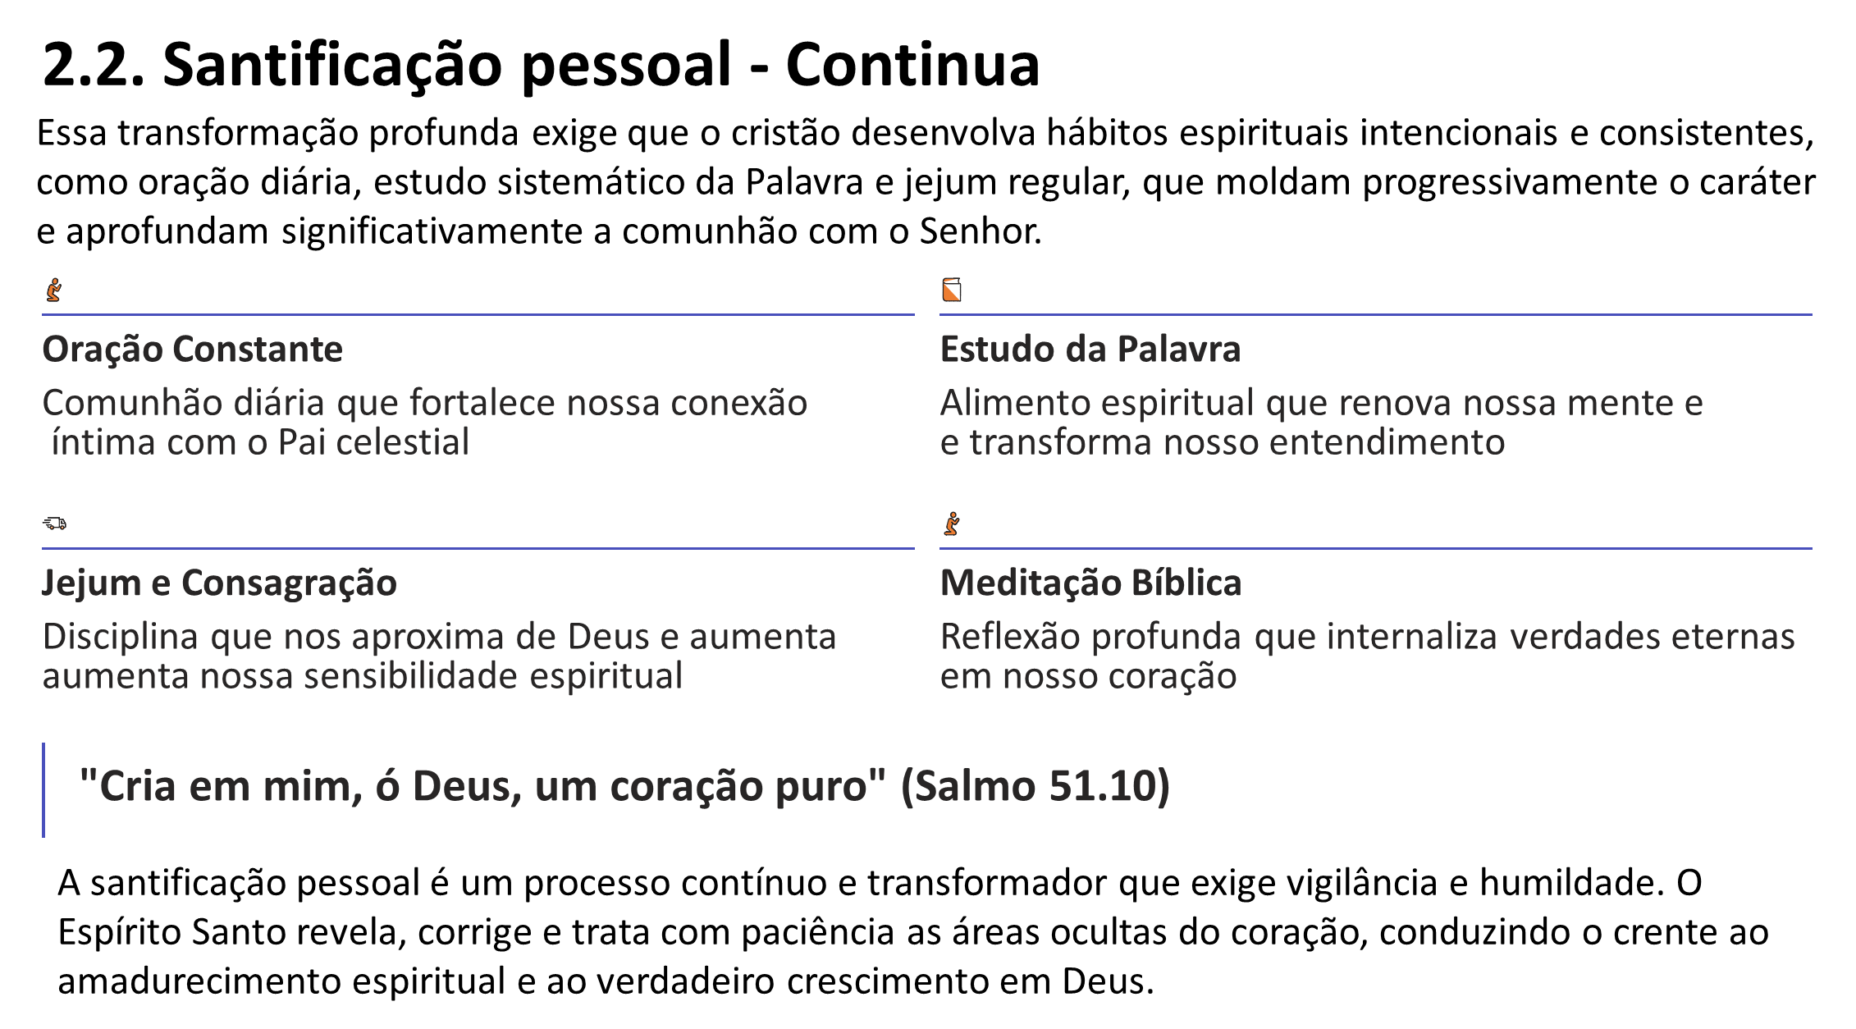

Slide 16
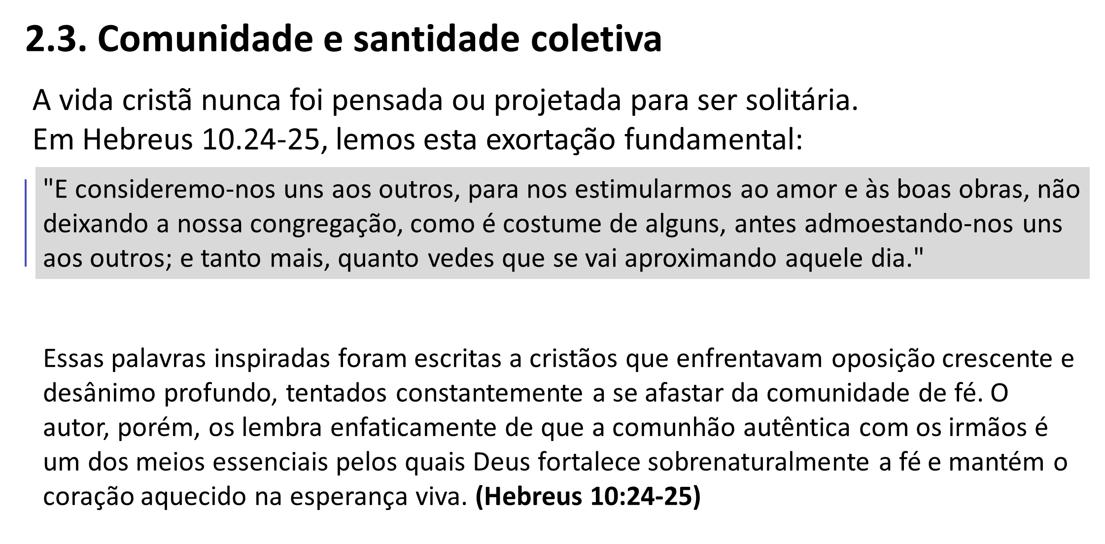

Slide 17
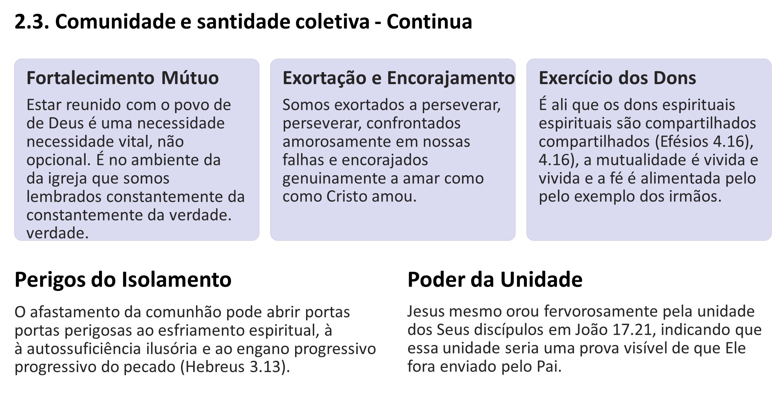

Slide 18
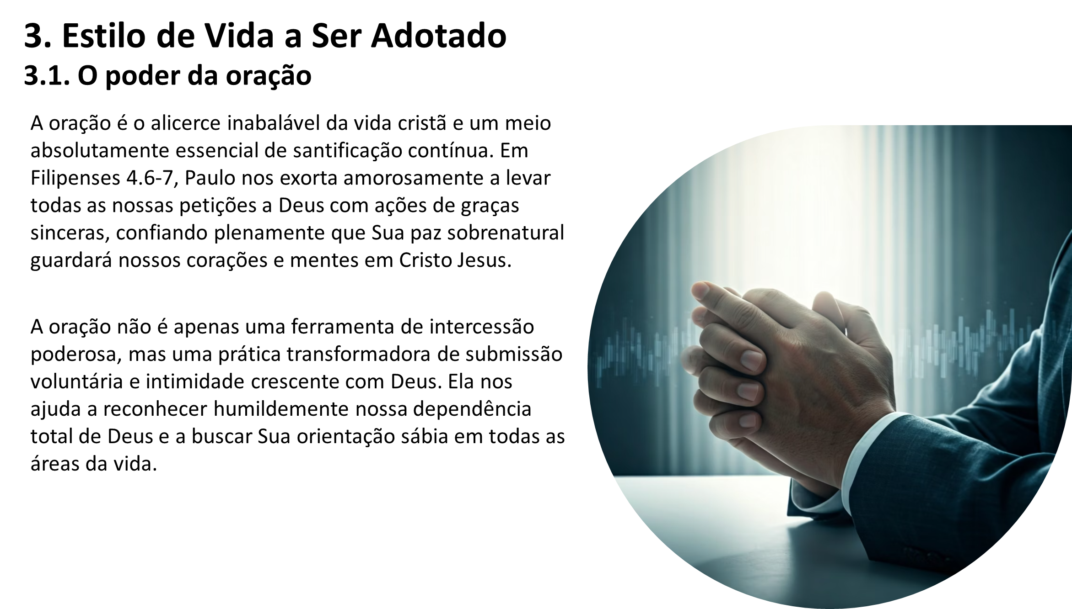

Slide 19
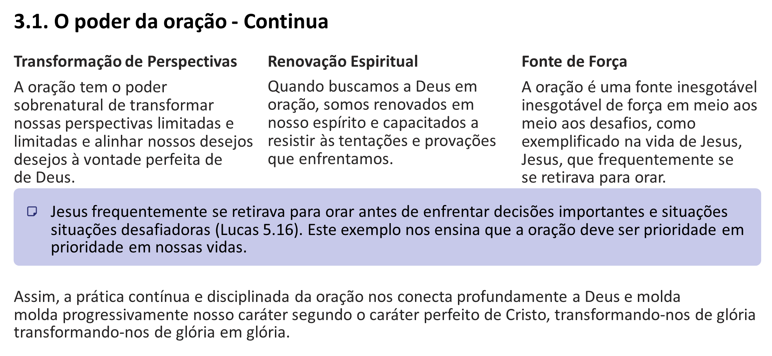

Slide 20
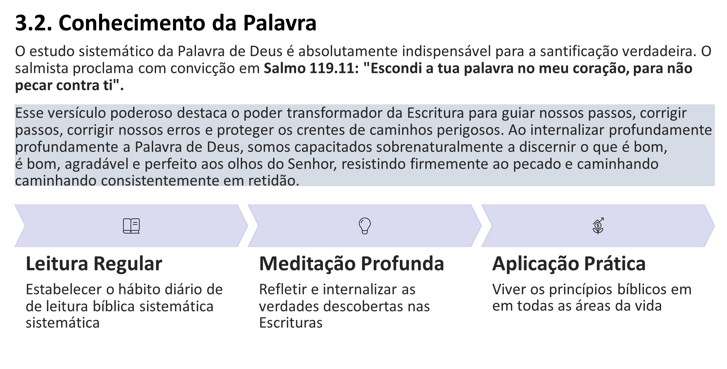

Slide 21
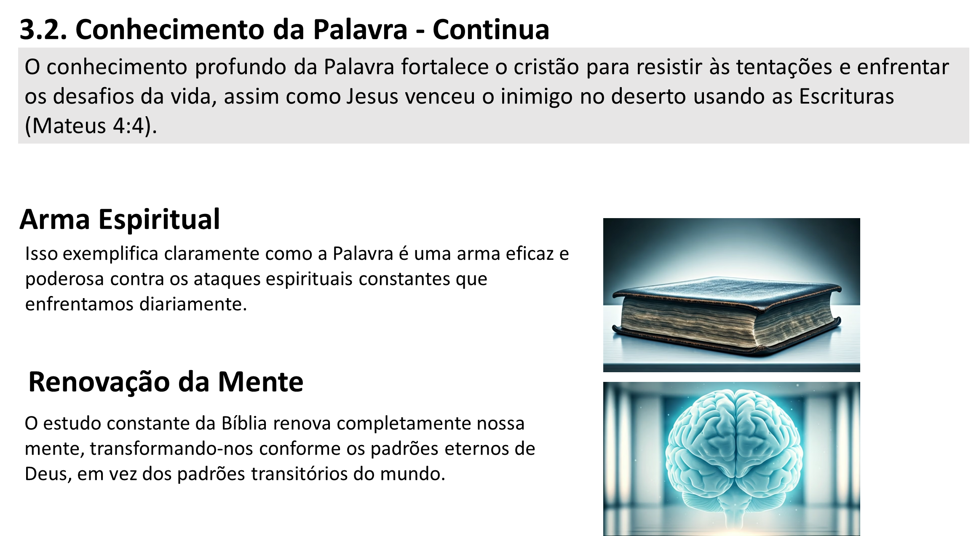
"A Bíblia é a luz que guia nossos passos e a fonte de sabedoria divina para todas as decisões da vida."
A Palavra de Deus não é apenas um livro de regras ou história antiga, mas a revelação viva e ativa de Deus para nós, capaz de discernir pensamentos e intenções do coração (Hebreus 4.12).

Slide 22
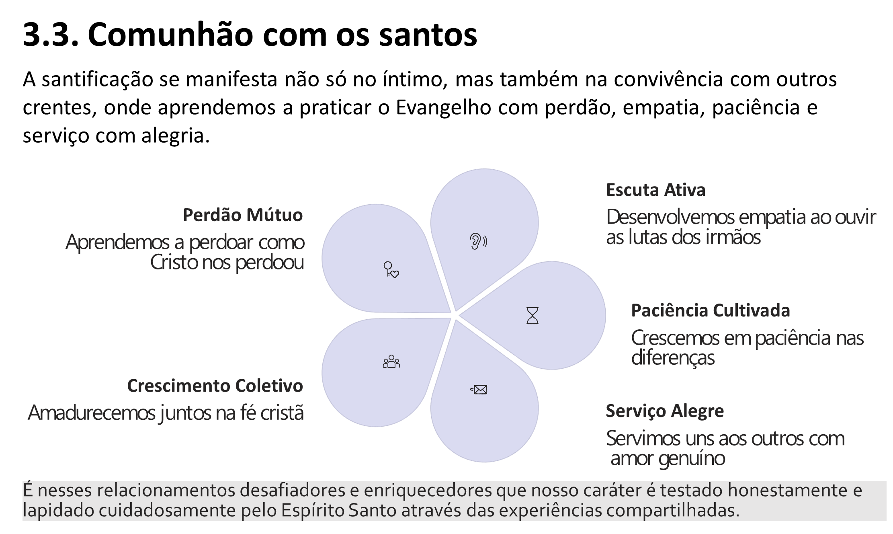

Slide 23
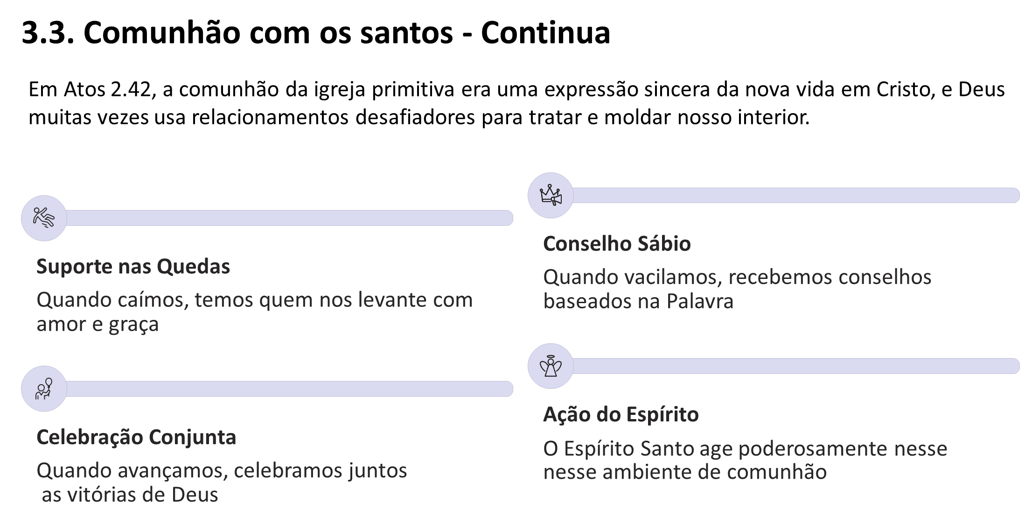

Slide 24
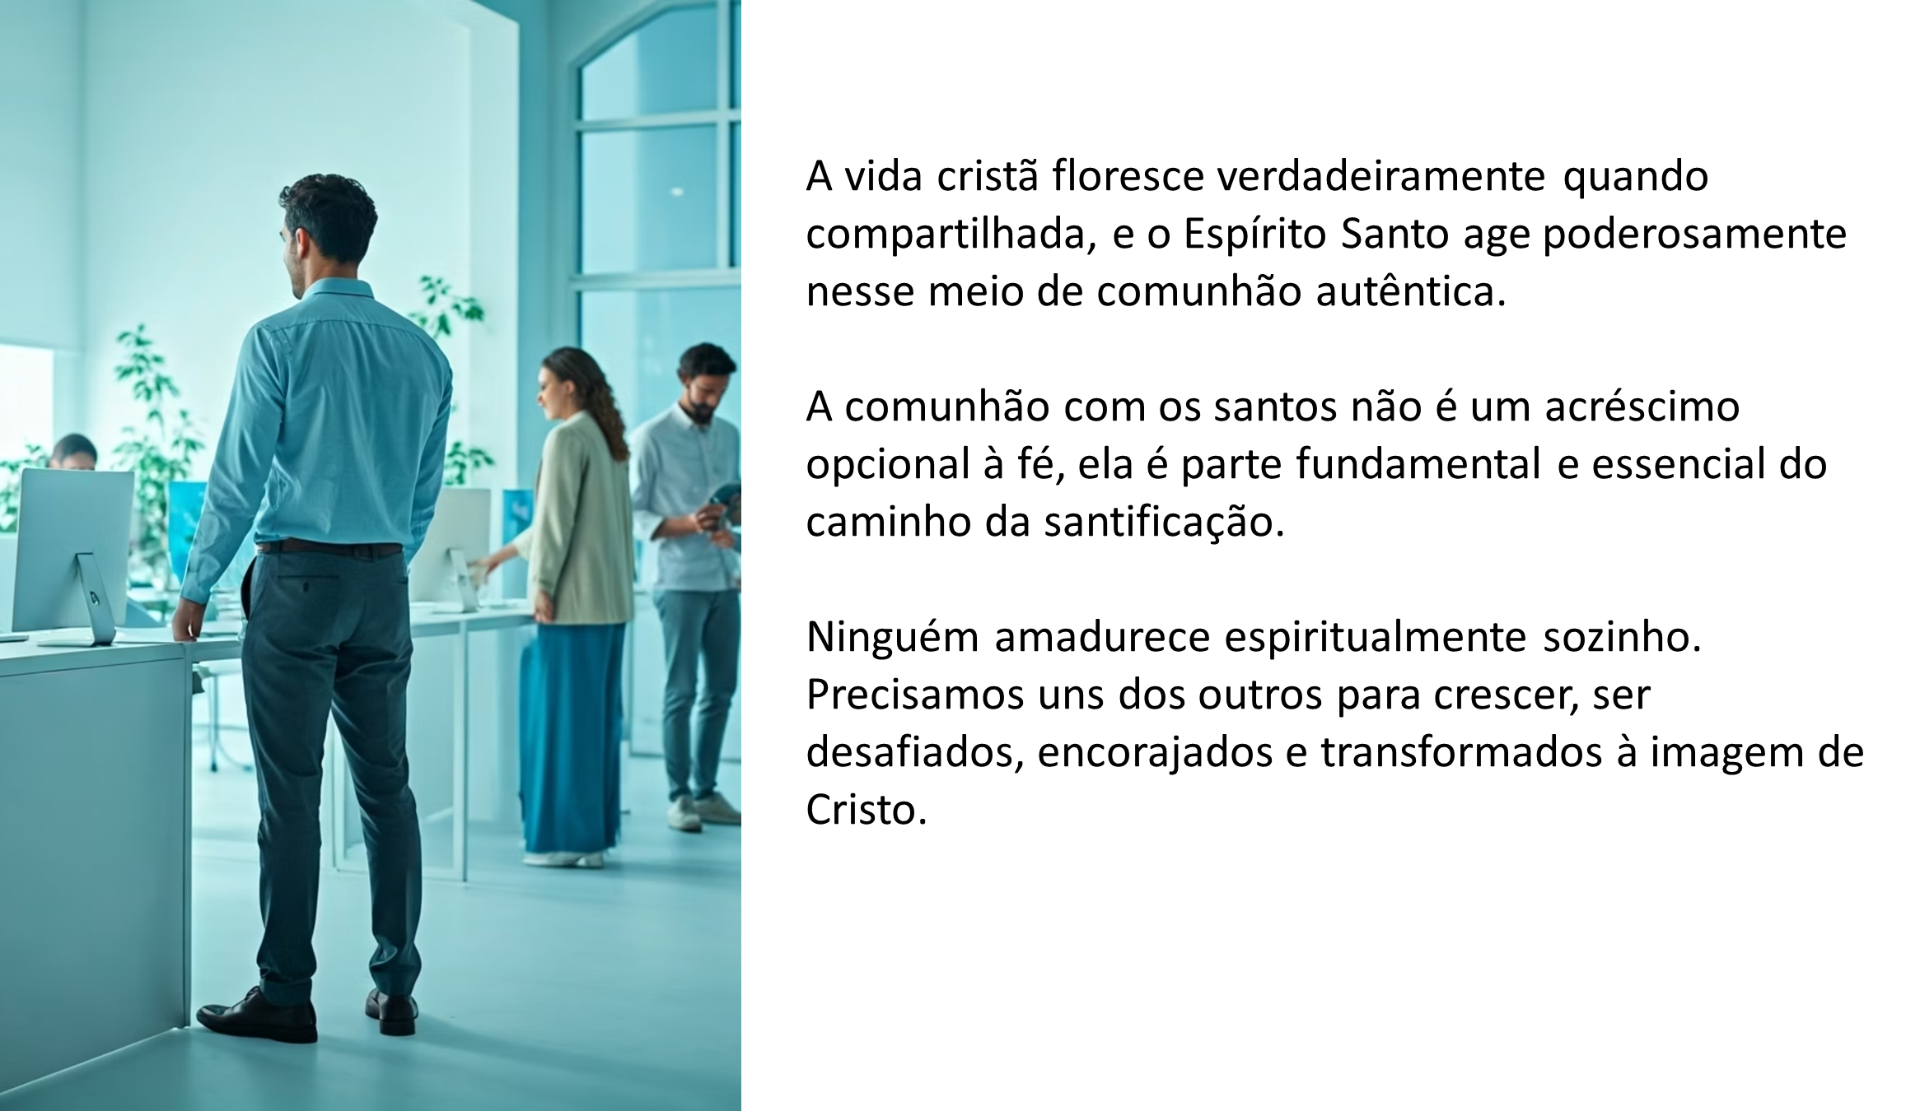

Slide 25
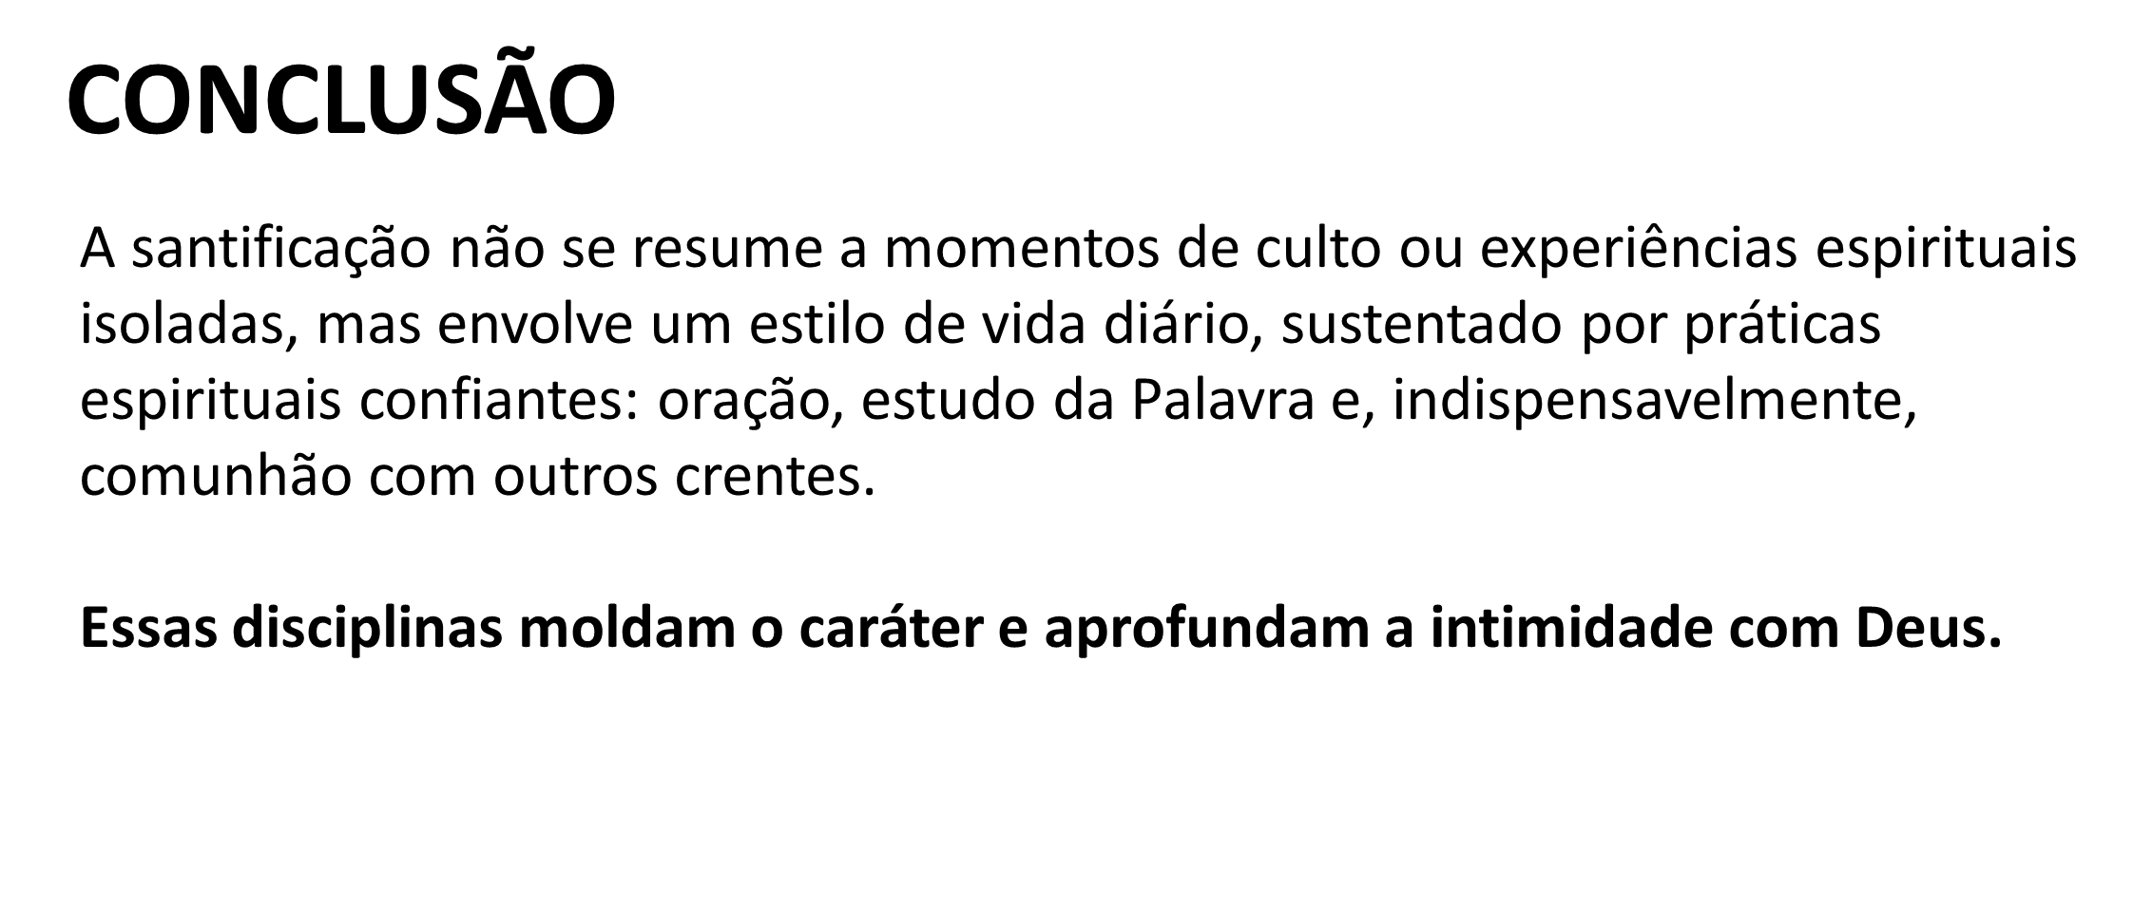

Slide 26


